Slide 1
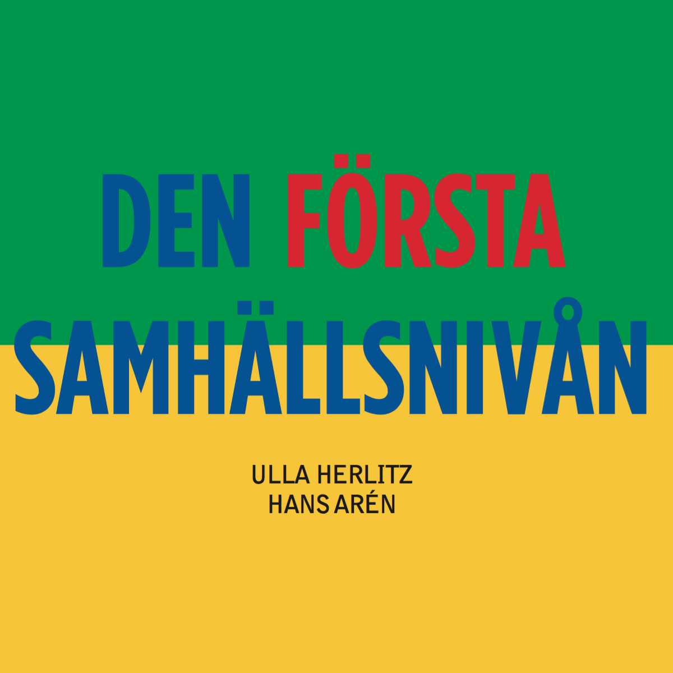
BOTTNA/GERLESBORG 20181121

Slide 2
visst är det absurt….
Dagens människor är mer välmående, utbildade, rikare, friskare, lever längre och har massor av fritid jämfört med 1700 talets människor – men har inte mycket att säga till om i lokalsamhället.

Slide 3
I mitten av 1700-talet
utfärdades en mönster-by-ordning som Kunglig Maj:t sände ut till alla byarna för att anpassas till lokala förhållanden och sedvaneregler. By-ordningen skulle sedan fastställas av Härads Rätten för att ”för lag uti byeskrån vara gällande”.

Slide 4
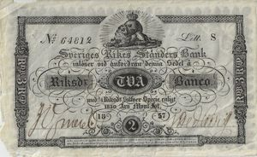
Styrsö By ordning 1821 Fastställd av Härads Rätten
§ 14
Då det är ungdomens wana att sent om aftnarne och nattetid gå omkring i byen, ofreda folk med stenkastande i wäggarne och stojande, så skall det wid förekommande der af wara föräldrarnas och husbönders skyldighet att sedan kl. 9 om aftonen ej tillåta de i huset warande personer, kringwandra i byen wid bot af En Rd B:o.

Slide 5
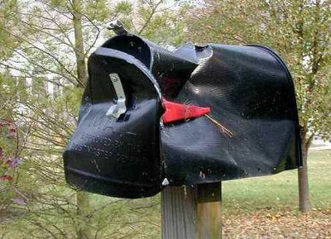

Slide 6
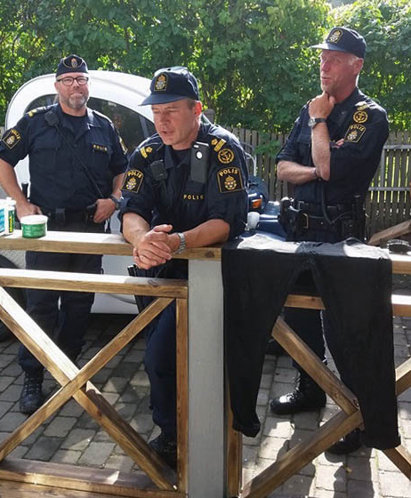

Slide 8
Styrsö By ordning 1821 Fastställd av Härads Rätten
§ 8
Twänne Åldermän wäljas, som efterse att denna By Ordning efterlefwes och att den som sig däremotförbryter blifwer till det utsatta ansvwaret fäld. Dessa Åldermän Om bytas årligen emellan Åboerne och får ingen neka att denna befattning efter sin Tour emottaga.

Slide 9
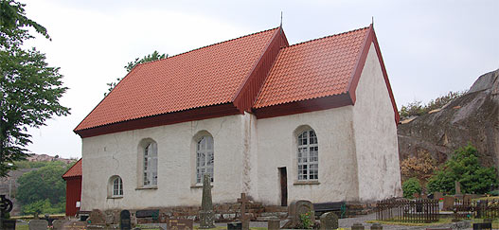
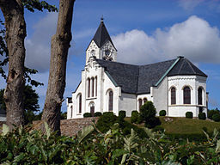
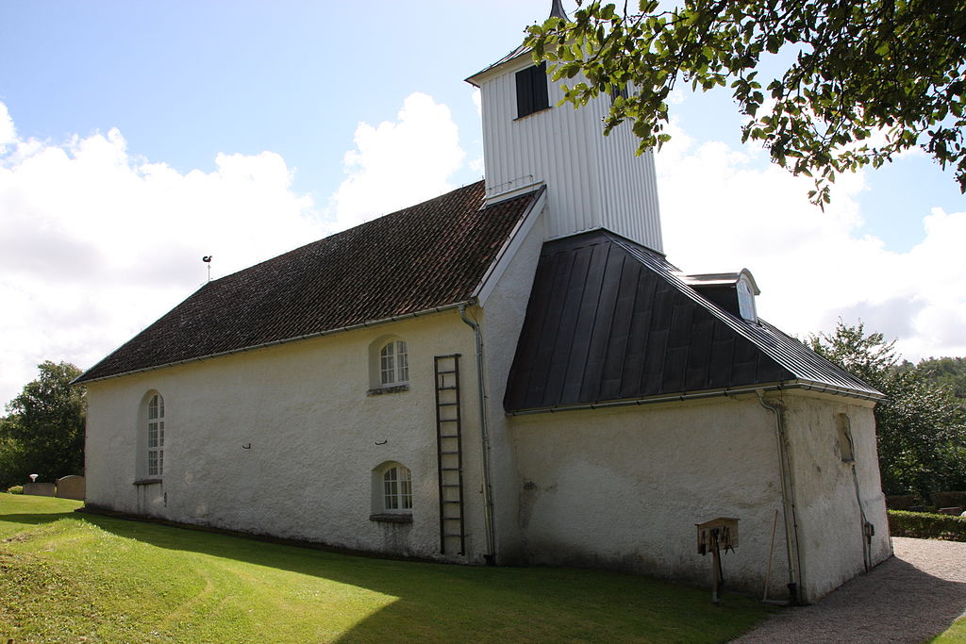
Socknarna funnits sedan medeltiden ofta på gamla hedniska kultplatser

Slide 10
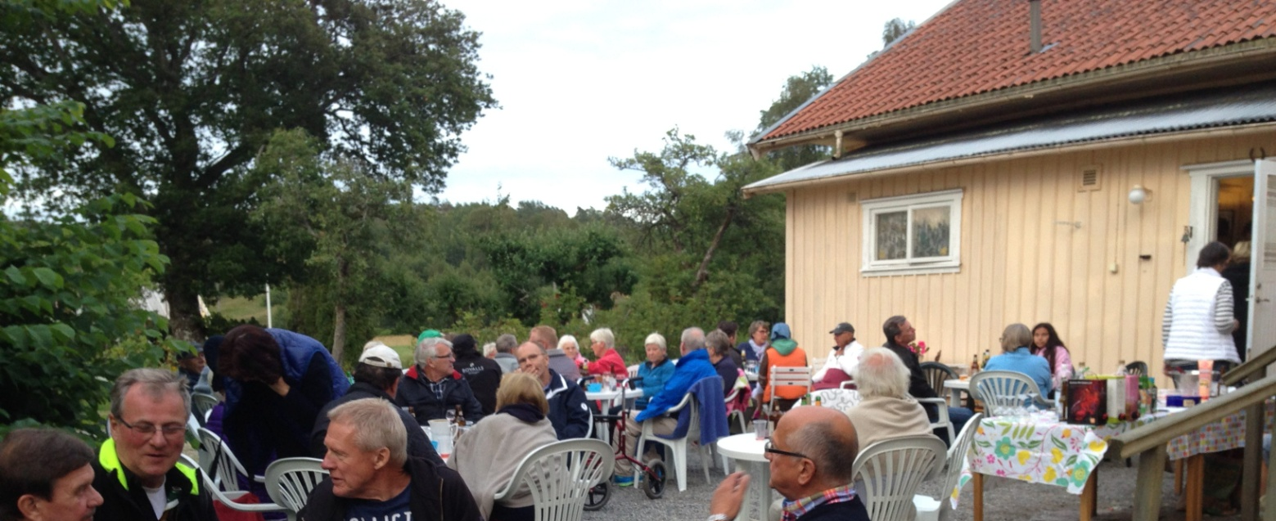
Nya kommunallagar 1862 2500 kommuner
1882 byggdes Bottna sockenstuga till med ett kommunalrum för stämmor och möten

Slide 11
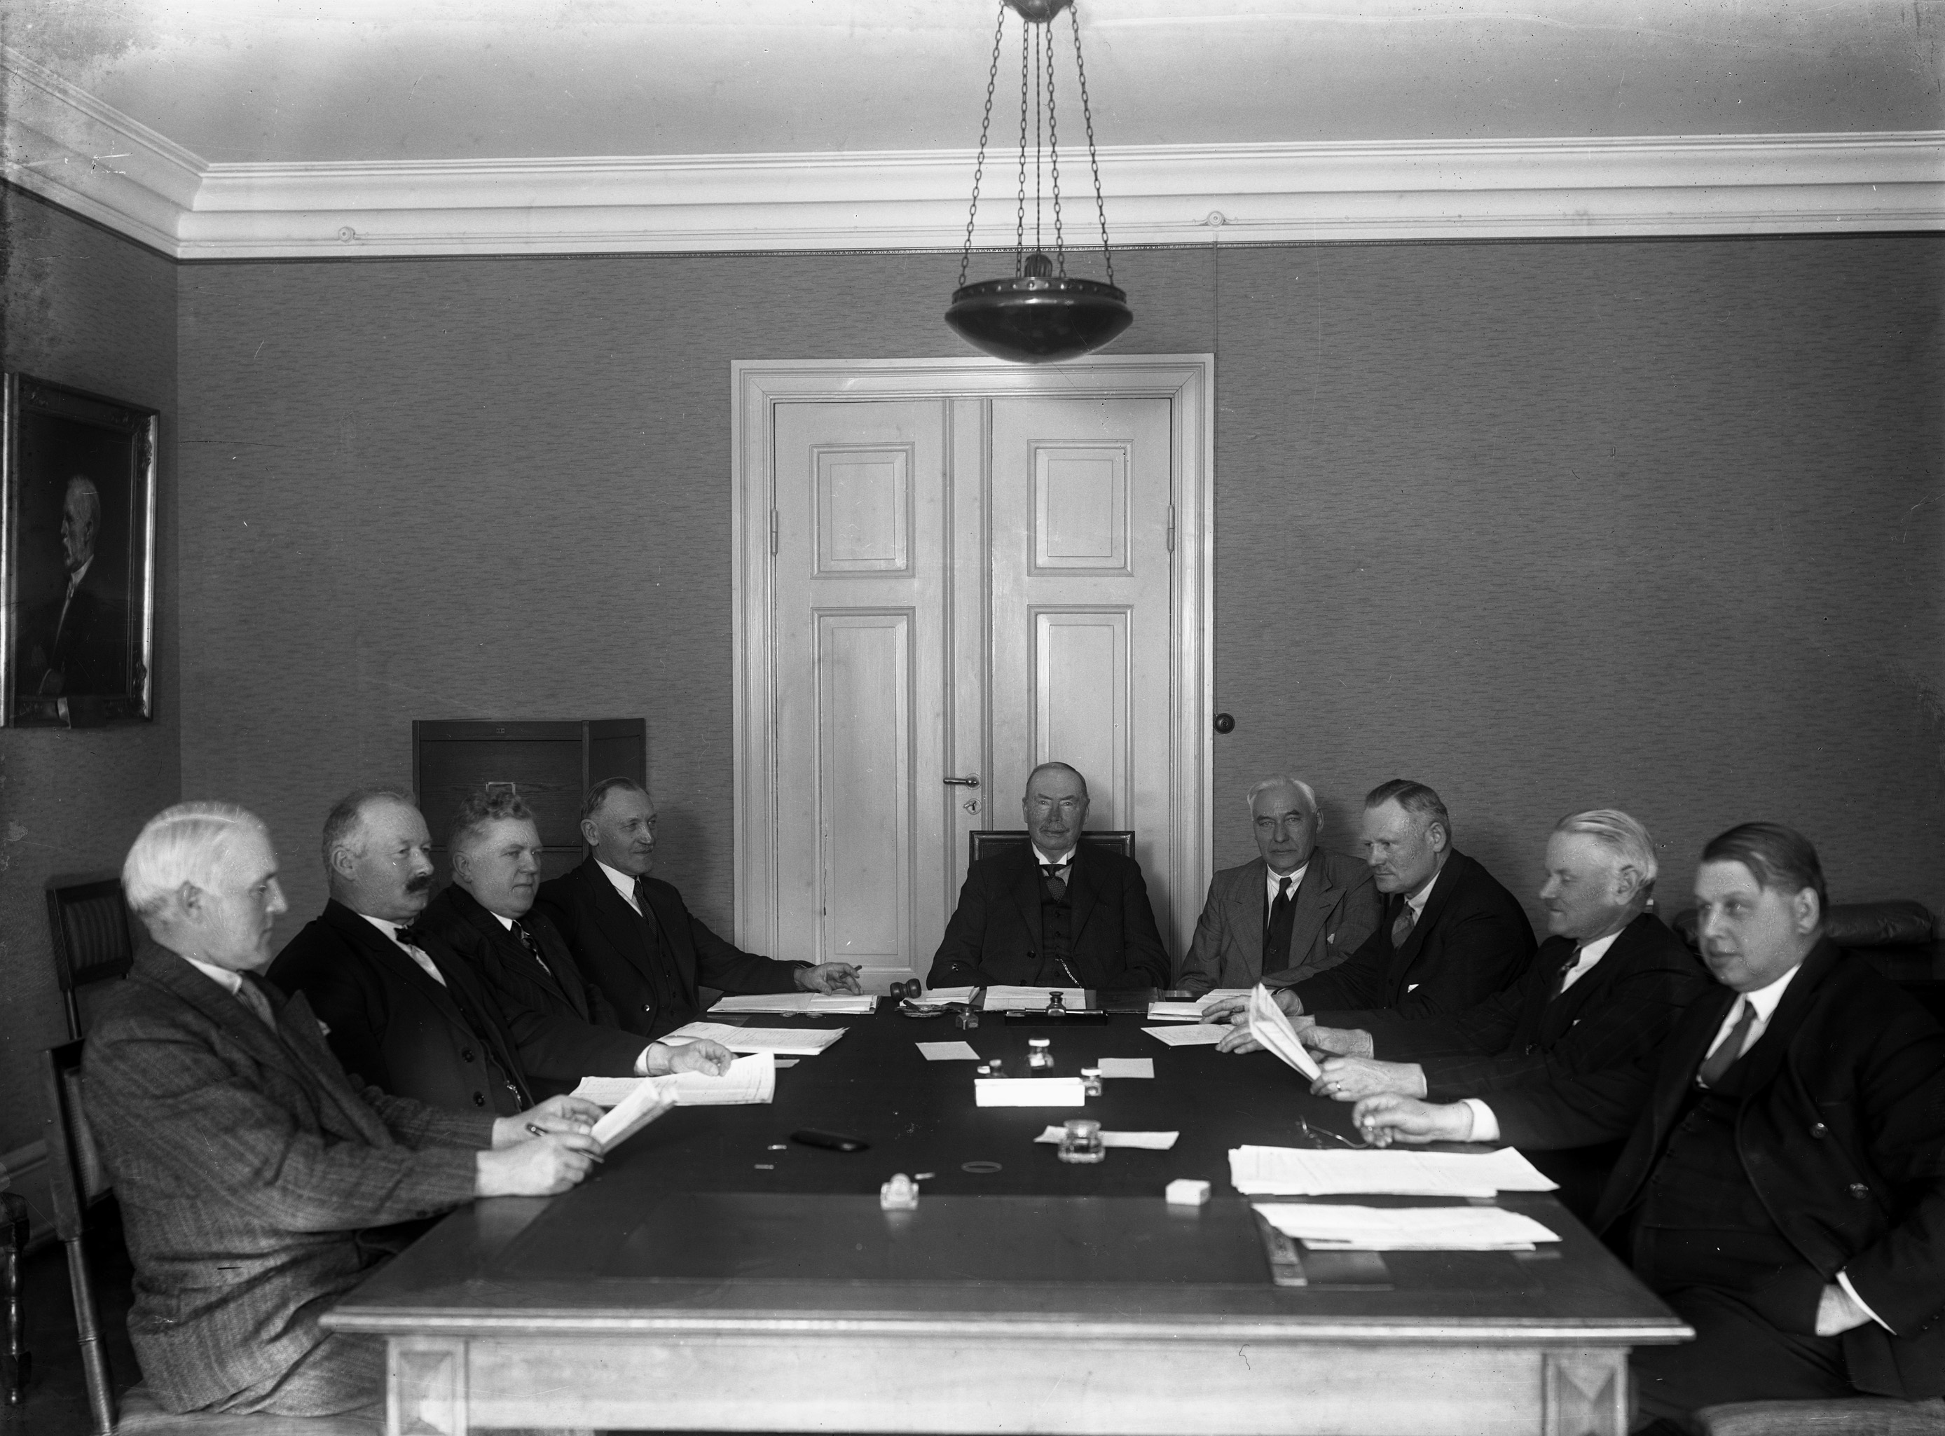
Kunde sett ut så här…..

Slide 12
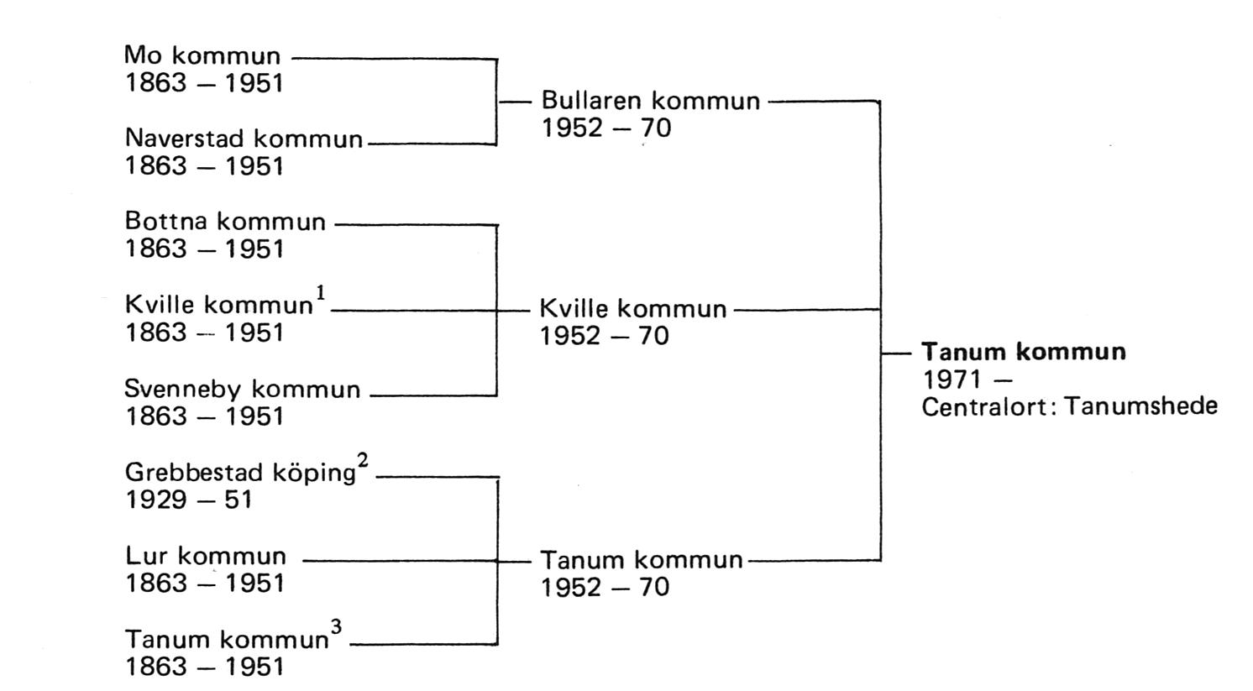
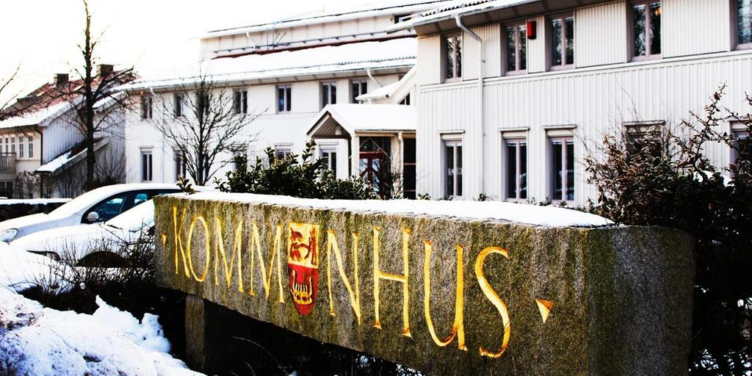
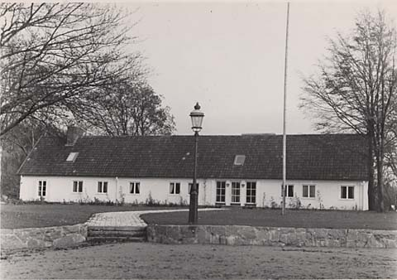
Från 2500 småkommuner till dagens 290 storkommuner

Slide 13
Ett stort demokratiskt underskott
Kommuner slås samman
10-tusentals förtroendevalda medborgare får gå
Kommunalkontor läggs ner
Förvaltning och service centraliseras
Allt färre fattar beslut över allt fler
1952 fanns 200 000 förtroendevalda idag 37 000
Nya kommittédirektiv Dir 2017:13 – utreder mer sammanslagningar
OCH ….
Lokala samhällsföreningar bildas

Slide 14
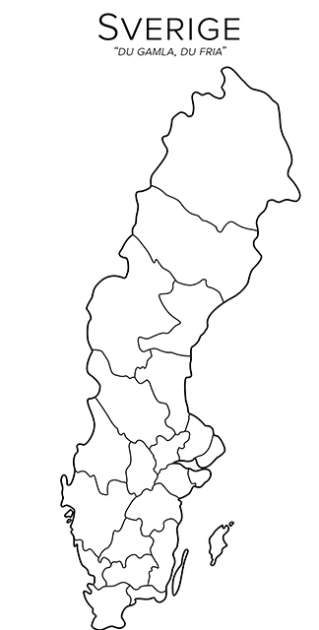
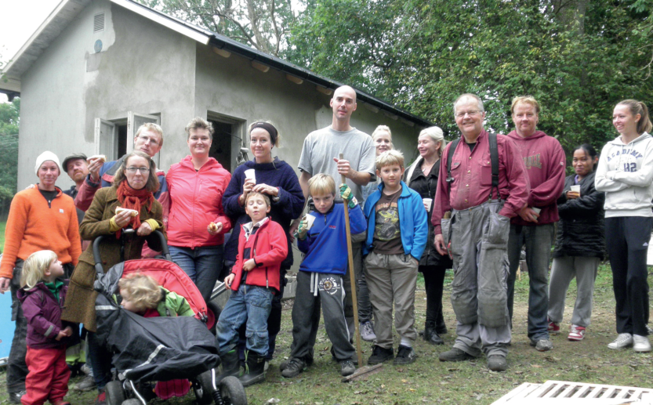
mer än 5000 lokala utvecklingsgrupper

Slide 15
När allt färre politiker fattar beslut över allt fler medborgare
Hur går det då med demokratin?
Hur ska medborgaren kunna utöva ett lokalt inflytande (makt) och hur ska medborgaren kunna delta i lokalsamhällets förvaltning och utveckling (ansvar)? alltså

Slide 16
Hur ska vi forma hållbara lokalsamhällen?

Slide 17
NÄR orken tar slut eldsjälen flyttar projektfinansieringen upphör VEM driver arbetet framåt mot ett socialt, ekologiskt och ekonomiskt bärkraftigt samhälle?

Slide 18
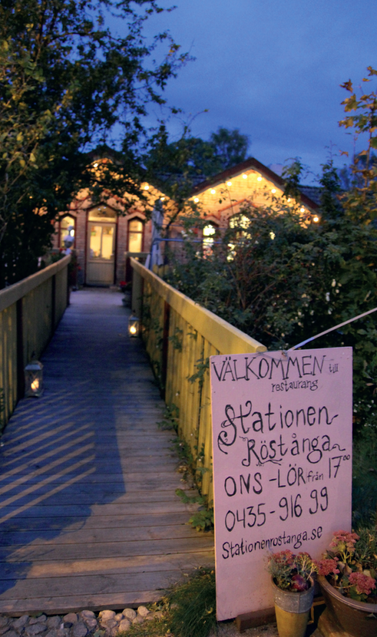
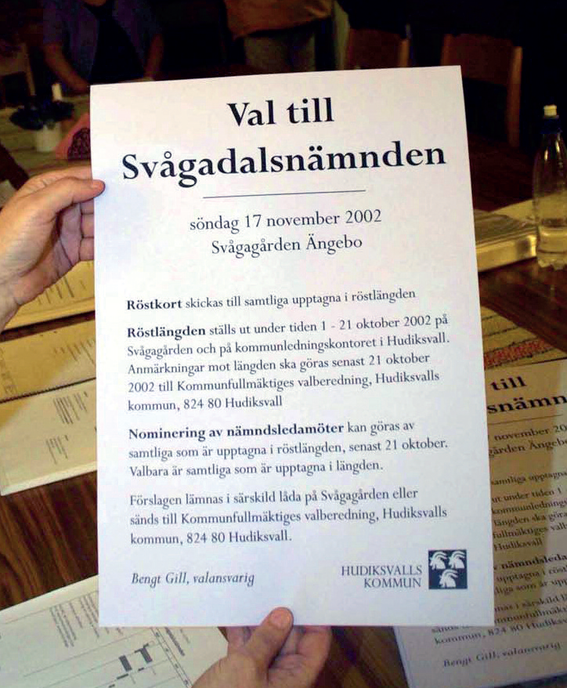
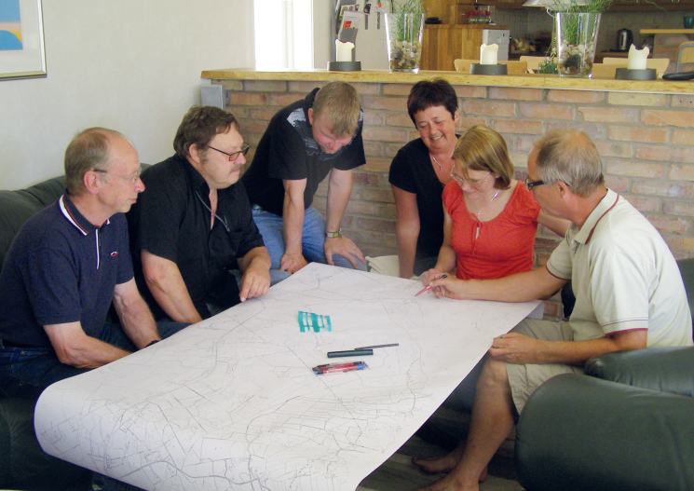
- en modell för hur lokalt utvecklings-arbete kan ut-vecklas och hur samhället vinner hållbara bygder, ökad delaktighet och fördjupad demokrati

Slide 19
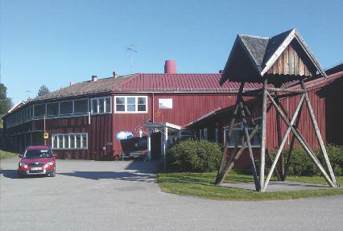
Första spjutspetsen SVÅGADALEN
lokal demokrati

Slide 20
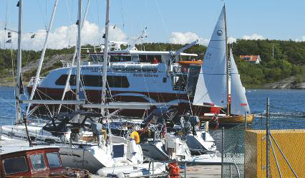
Andra spjutspetsen KOSTER
fördjupad översiktplanering

Slide 21
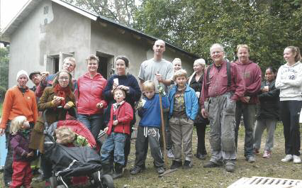
Tredje spjutspetsen RÖSTÅNGA
lokal finansiering

Slide 22
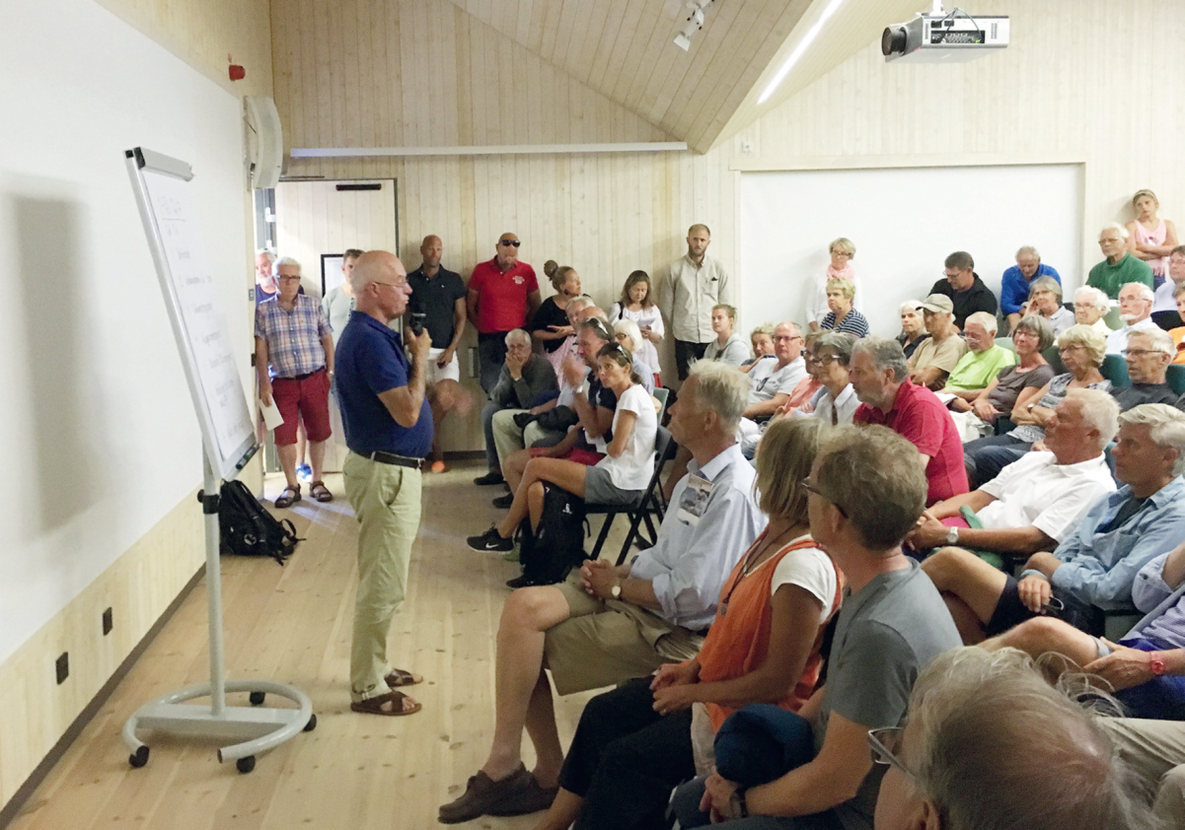
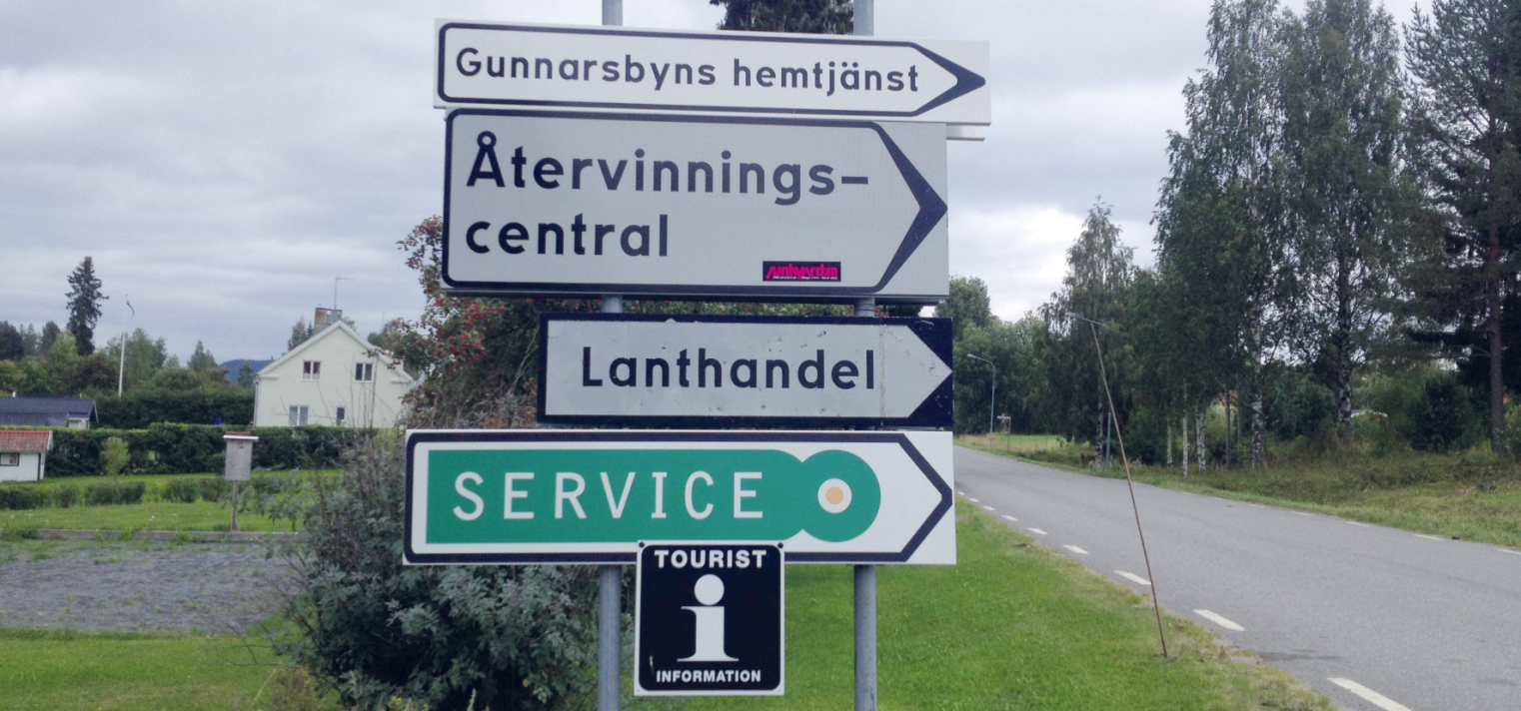
Adresserar fundamentala samhällsfrågor
Hållbar utveckling - ekologiskt, socialt, ekonomiskt
Demokratiskt inflytande – rättigheter och skyldigheter

Slide 23
Gifter ihop ideella, privata och offentliga resurser och engagemang i en lokalt vald nämnd + kansli med grundpelarna lokal demokrati fördjupad översiktsplanering lokal finansiering
Läs om förslag och argument !

Slide 24
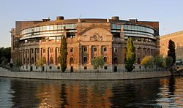
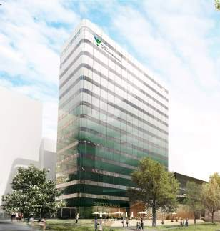
OCH SLUTLIGEN…
Den centrala, regionala och kommunala politikens roll måste vara att tillhandahålla möjligheter som underlättar och stöttar utvecklingen av en första samhällsnivå i hela landet – ”en demokratisk formalisering av det lokala utvecklingsarbetet som innebär att makt och ansvar blir tydligare”.

Slide 25
ulla.herlitz@helasverige.se hans@aren.se

